Slide 1

GESTIÓN DE LA CADENA DE SUMINISTROS
TEMA 14
SISTEMAS DE CONTROL DE LA SCM
Indicadores logísticos
Indicadores financieros
Indicadores de productividad
Indicadores de tiempo
Indicadores de calidad
Flujograma control de procesos logísticos
Identificación de las fuentes de variación de resultados
Identificación causas superficiales y raíces
Matriz de control de la cadena de suministros
Identificación en la Matriz de los indicadores negativos solución para convertirlos en positivos

Slide 2

INTRODUCCIÓN
DE LA SESIÓN

Slide 3

+ INTRODUCCIÓN
El control de los procesos es clave para lograr la eficiencia operativa, en la cadena de suministros se tienen procesos desde el aprovisionamiento hasta la entrega del producto al consumidor final, y en ese camino hay varios indicadores clave que determinan la excelencia de la cadena de suministros.
Los indicadores de relación con proveedores en los procesos de compras y abastecimientos es clave para atender las necesidades del cliente, de la planta o centros de distribución.
La documentación de los procesos y el análisis de su riesgo es fundamental para lograr la eficiencia operativa y mantener ventaja competitiva en el mundo de hoy.
Por eso en esta sesión:
Aprenderás acerca de los indicadores logísticos y otros relacionados con las finanzas, el tiempo o la calidad.
Conocerás sobre la importancia del registro de los procesos y del seguimiento mediante el uso de una matriz para detectar desviaciones para realizar las correcciones necesarias.

Slide 4
INDICADORES LOGÍSTICOS

Slide 5
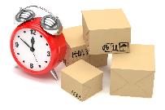


+ INDICADORES LOGÍSTICOS
DEFINICIÓN DE INDICADORES LOGÍSTICOS
Los indicadores logísticos son medidas de rendimiento cuantificables vinculadas a los procesos de la gestión logística que permiten evaluar el desempeño y el resultado de las variables más importantes en cada proceso operativo que se realiza en la cadena de suministros.
Los indicadores logísticos miden variables de algún proceso relacionado con lo siguiente:
01
Tiempo
02
Unidad logística (peso, unidades, volumen)
03
Valor monetario / costos
Notes:
¿Cuánto tiempo dura el lead time a los clientes?, ¿cuántas unidades transporta un camión?, ¿cuánto valor lleva la carga?

Slide 6
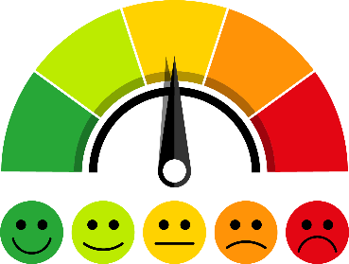
+ INDICADORES LOGÍSTICOS
INDICADORES LOGÍSTICOS DE COMPRAS
Ventas versus compras.
Desviación del presupuesto de compras.
Ahorro total de compras.
Calidad del proceso de compras (rechazos y devoluciones).
Cumplimiento del tiempo promedio de entregas.
Tiempo promedio de colocación de una orden de compra (caso electrónico, automático, servicios).
Costo de una orden de compra.
Cumplimiento de los proveedores o confiabilidad.
Cumplimiento en las formas de pago.

Slide 7
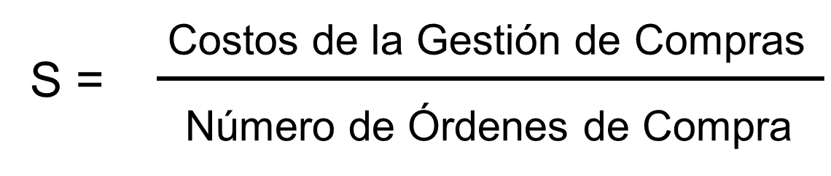
+ INDICADORES LOGÍSTICOS
COSTO DE UNA ORDEN DE COMPRA
Costos por el inventario generado
Costos directos de la gestión: planilla, electricidad, agua, papelería, teléfonos, transporte, etc.
Indicador: Costo por Orden de Compra
Este indicador debe ir disminuyendo todos los años por los avances en la automatización y los sistemas que simplifican los procesos. En muchos casos la compra la realiza en forma automática los sistemas ERP basado en modelos de inventarios como el punto de reorden y también por medio de subastas electrónicas en donde casi no hay participación humana.

Slide 8
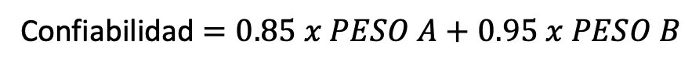
+ INDICADORES LOGÍSTICOS
CONFIABILIDAD DE LOS PROVEEDORES
La confiabilidad se mide en base al tiempo y la calidad en las entregas. Por ejemplo, si un proveedor entrega el 85 % a tiempo, pero de las entregas 95 % son de buena calidad (sin rechazos u observaciones) su confiabilidad se mide de esta manera:
Los pesos son los criterios que se le asigna al tiempo y a la calidad y estos varían para cada empresa. En este ejemplo, si los pesos son 25 % al tiempo y 75 % a la calidad, quiere decir que se le da más importancia al criterio de calidad. En este caso el resultado de confiabilidad es 92.5 %
Confiabilidad $=0.85 x PESO A+0.95 x PESO B$
Notes:
La falta de fiabilidad en la entrega de los proveedores, los retrasos en entrega y las entregas fallidas por defectos de calidad, significan un costo hasta el punto de que un proveedor "muy barato" puede resultar muy caro si se retrasa mucho o tiene una calidad muy baja que obliga a devolver producto y esperar a que entregue la reposición de este.

Slide 9
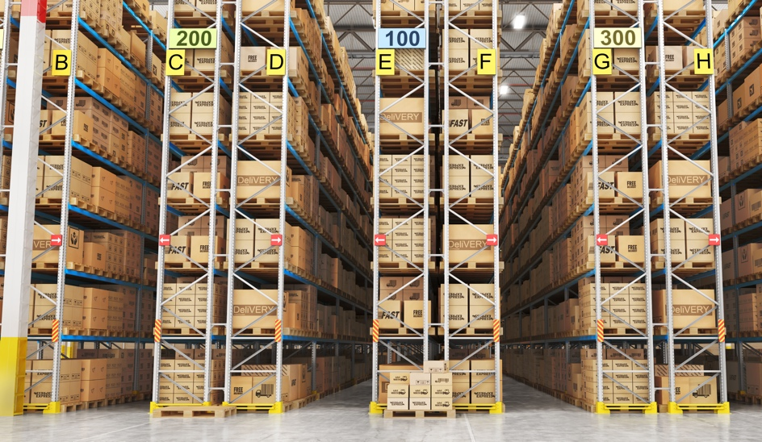

+ INDICADORES LOGÍSTICOS
INDICADORES VINCULADOS CON ALMACENES
Pueden clasificarse en 4 tipos: costos de espacio, de instalaciones, manipulación y costos ocultos. Entre los más importantes se tienen los siguientes:
Eficiencia de recepción.
Precisión de picking.
Costo de preparación de pedidos.
Utilización del espacio / capacidad.
Obsolescencia de productos.
Costos de inventario y de almacenamiento.
Exactitud de los Registros de Inventarios ERI.
Los costos de preparación de pedidos o picking representan los costos más elevados en un almacén.

Slide 10
+ INDICADORES LOGÍSTICOS
EXACTITUD DE LOS REGISTROS DE INVENTARIOS (ERI)
Es el indicador que busca asegurar la precisión del inventario en un almacén. Forma parte del proceso de conteo cíclico, el cual significa que el proceso requiere de conteos diarios de la mercadería tomando muestras. Un valor superior al 98 % se considera excelente y por debajo del 90 % con problemas para otros procesos como los de planificación.
Registro Buenos
 | MES | ERI
1. | MAYO | 92.3 %
2. | JUNIO | 88.7 %
3. | JULIO | 90.8 %
4. | AGOSTO | 75.6 %
5. | SETIEMBRE | 89.5 %
6. | OCTUBRE | 84.3 %
7. | NOVIEMBRE | 90.2 %
X 100 = ERI
Total de Registros
Ejercicio:
¿Qué opina de estos resultados mensuales ERI?
Grafique y dé una opinión.
Notes:
El resultado del ERI global debe compararse con el objetivo que la empresa haya acordado. Si el objetivo es de 95 % está muy lejos de ese resultado y tiene que tomarse acciones para corregirlo.

Slide 11
+ INDICADORES LOGÍSTICOS
COSTOS DE LA DISTRIBUCIÓN FÍSICA
Estos costos dependen de la complejidad del proceso de distribución. En consumo masivo se mueven miles de toneladas diarias de productos hacia los mercados. En productos de menor rotación y más valor, como bicicletas o productos de lujo, el proceso se reduce en complejidad y costos.
CD
PLANTA
Puntos de venta y canales de distribución
MAY.
MIN

Slide 12

+ INDICADORES LOGÍSTICOS
INDICADORES DE TRANSPORTE
Costo por envío.
Costo del transporte semana / mes.
Tasa de entrega exitosa FILL RATE.
Tiempo de entrega.
Utilización de la flota.
Número de entregas fallidas.
Índice de satisfacción del cliente.
Si la empresa tiene flota propia se generan costos de mantenimiento de los vehículos y personal que forman parte del costo del transporte. También se incluyen equipos y software para las rutas.
Si la flota es tercerizada los costos se reducen al contrato y la tarifa de transporte acordada.
EQUIPOS Y
SISTEMAS
02
MEJORANDO EL DESEMPEÑO DE LA OPERACIÓN
03
01
DESARROLLO
DE GENTE

Slide 13
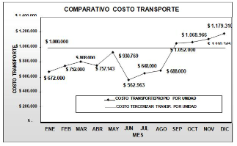
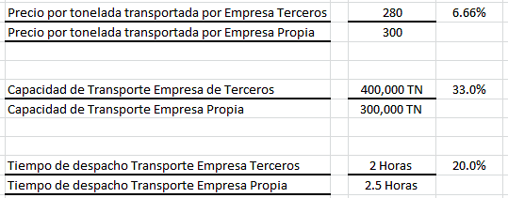
+ INDICADORES LOGÍSTICOS
Otros indicadores
de transporte
Notes:
Indicadores de Transporte
El Primer Indicador de Precio por Tonelada transportada: se puede observar que el precio que cobra por tonelada una empresa de transportes contratada (Outsourcing) es 280.00 soles y el precio por tonelada transportada con camiones propios es 300.00 soles, observando el indicador el ahorro que se genera si se terceriza este transporte significa un 6.66 %.
En el Segundo Indicador Capacidad de Transporte : se puede observar que la empresa de transporte (Outsourcing) tiene una capacidad de transporte máxima de 400,000 Toneladas y la empresa propia tiene una capacidad máxima de 300,000 toneladas, si se observa el indicador de la empresa de terceros tiene 33.00 % mayor capacidad de transporte y podría servir cuando aumentan las ventas y hay que entregar mayor cantidad de mercadería a los clientes.
En este Tercer Indicador Tiempo promedio de despacho: se puede observar que la empresa contratada (Outsourcing) se demora en hacer despachos en promedio 2 horas y nuestra empresa se demora 2.5 horas, si se ve el indicador, la empresa contratada es más eficiente en tiempo de entrega en un 20 %.

Slide 14
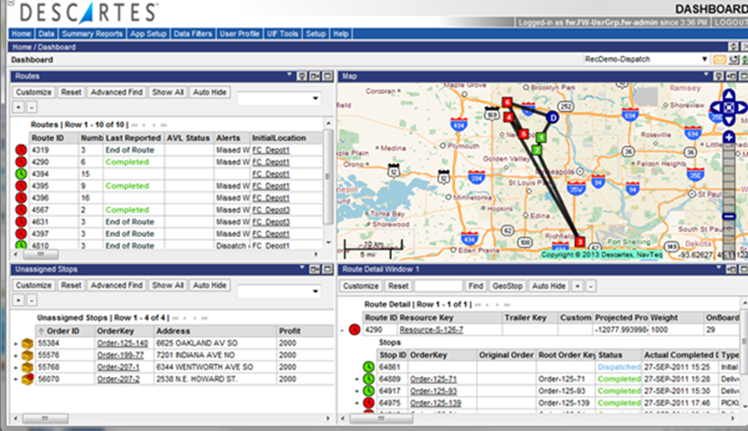
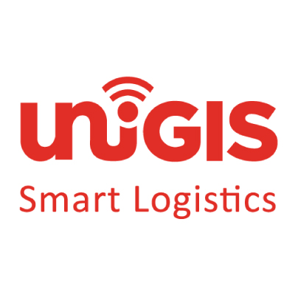


+ INDICADORES LOGÍSTICOS
COSTOS DE UN SOFTWARE DE DISEÑO DE RUTAS DE TRANSPORTE DE CARGA
Hoy la tecnología está presente a todos los procesos. Existe software que planifican las rutas y optimizan los costos del transporte. Hay muchas empresas que brindan estos servicios.

Slide 15
INDICADORES FINANCIEROS

Slide 16
+ INDICADORES FINANCIEROS
LA EXCELENCIA DE LA CADENA DE SUMINISTROS ESTÁ DIRECTAMENTE LIGADA A LOS RESULTADOS FINANCIEROS
El indicador más importante en este contexto es el ROI, retorno de la inversión. El ROI mide el beneficio sobre la inversión. La inversión es la infraestructura que la empresa adquiere para su estrategia. Esta infraestructura es la planta de manufactura, los almacenes, la flota de vehículos y la organización en general.
El valor del ROI se calcula de la siguiente forma:
Ventas
- Costo de ventas
Margen Bruto
- Costos indirectos
Margen Operativo
ROI =
Ganancia - Inversión
Inversión

Slide 17
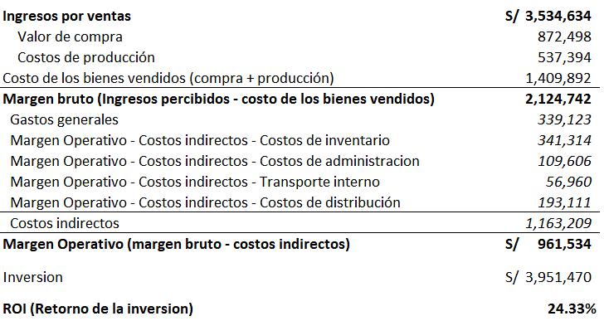
+ INDICADORES FINANCIEROS
EJEMPLO DE CÁLCULO DE ROI
Notes:
Los costos de la cadena de suministros están en el costo de los bienes vendidos (compras y producción) y en varios de los costos indirectos.
https://www.zendesk.com.mx/blog/que-es-el-roi/

Slide 18
INDICADORES DE PRODUCTIVIDAD

Slide 19
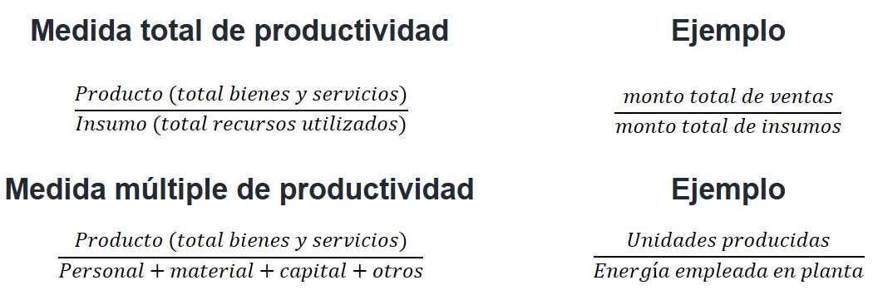
+ INDICADORES DE PRODUCTIVIDAD
Son métricas que miden la eficiencia de una máquina, una persona o un proyecto. Su objetivo es brindar un valor numérico objetivo que facilite el análisis de problemas y oportunidades en una organización, además de fundamentar la toma de decisiones estratégicas.

Slide 20
+ INDICADORES DE PRODUCTIVIDAD
EJEMPLOS DE PRODUCTIVIDAD
EJEMPLO DE PRODUCTIVIDAD N° 1:
Si se produce 50 piezas de máquinas, y sólo 35 de ellas funcionan según lo diseñado, es menos productivo que alguien que produce 35 piezas de máquinas, todas las cuales funcionan según lo previsto y no necesitan ninguna reparación.
EJEMPLO DE PRODUCTIVIDAD N° 2:
Las empresas, por otro lado, calculan la productividad mediante una comparación de empleados, departamentos, ubicaciones, etc. Una oficina en Lima que generó ingresos de $50.000 para una empresa puede compararse con otra oficina en Trujillo que generó $30.000 en ese mismo mes. Esto hace que la oficina de Lima sea más productiva.

Slide 21
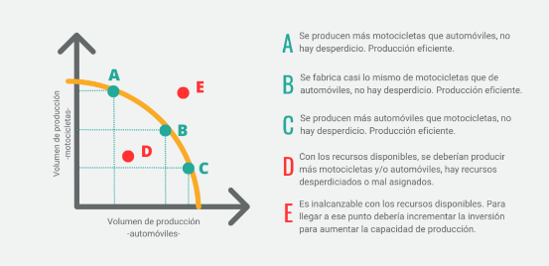
+ INDICADORES DE PRODUCTIVIDAD
PRODUCTIVIDAD VERSUS EFICIENCIA
Se define la productividad como la producción por unidad de tiempo, la eficiencia, por otro lado, es la mejor producción posible para cada unidad de tiempo. Es decir, hacer las cosas bien. Al hacer las cosas bien, se logra un nivel máximo de eficiencia y productividad.
Mientras que la productividad calcula la cantidad, la eficiencia se trata más de medir la calidad.
Notes:
https://wautechnologies.com/noticias/calcular-y-optimizar-eficiencia-de-produccion/

Slide 22
INDICADORES DE TIEMPO

Slide 23

+ INDICADORES DE TIEMPO
NATURALEZA TEMPORAL DEL INDICADOR
Estos indicadores toman el tiempo como magnitud de referencia y permiten conocer el desempeño positivo o negativo con relación a este. Estos son los indicadores en la cadena de suministros basados en el tiempo:
Tiempo de entrega de los proveedores.
Producción por hora / turno.
Tiempo promedio de preparación de un pedido.
Tiempo promedio de recorrido de una ruta de transporte.
Tiempo de atención de un pedido a un cliente.
Cobertura o días de inventario.

Slide 24
INDICADORES DE CALIDAD

Slide 25
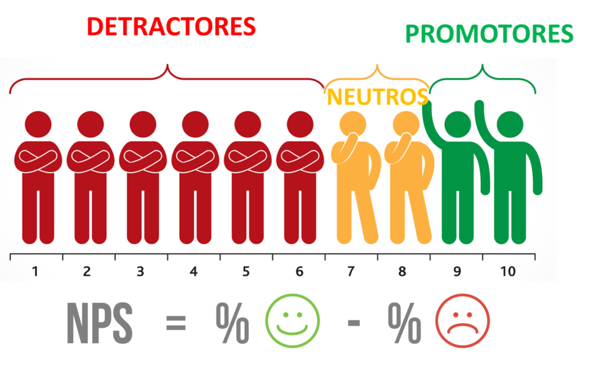
+ INDICADORES DE CALIDAD
CAPACIDAD PARA SATISFACER NECESIDADES
Miden la calidad de los materiales que reciben de los proveedores, la calidad del proceso de transformación en la planta y la calidad del producto terminado o servicio que entregan a sus clientes. Estos son los indicadores en la cadena de suministros basados en la calidad:
Eficiencia operativa.
Rechazos de proveedores.
Tasa de defectuosos .
Nivel de satisfacción de los clientes.
NPS Net Promoter Score.
En servicios, el NPS es muy utilizado.
Pero en servicios también se pueden usar:
Tiempo de espera para atención.
Tiempo de respuesta.

Slide 26
FLUJOGRAMA CONTROL DE PROCESOS LOGÍSTICOS

Slide 27
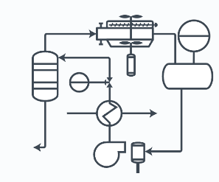
+ FLUJOGRAMA CONTROL DE PROCESOS LOGÍSTICOS
DOCUMENTACIÓN DE PROCESOS
Consiste en crear una guía detallada para completar un proceso de principio a fin. Estos documentos internos son un punto de referencia para que los miembros del equipo entiendan cómo debe ejecutarse un proceso. Al consultar la documentación de procesos, cualquiera puede dar los pasos correctos para completar una tarea o un proyecto. Esto garantiza la coherencia del proceso y establece una norma de trabajo. Puede adoptar diferentes formas:
Listas de comprobación Check List.
Guías de atención al cliente.
Diagramas de flujo.
Manuales de formación.
Directrices de marca.
Infografías didácticas.
Tutoriales en vídeo.
Manual de procesos y procedimientos.
Mapa de procesos.

Slide 28
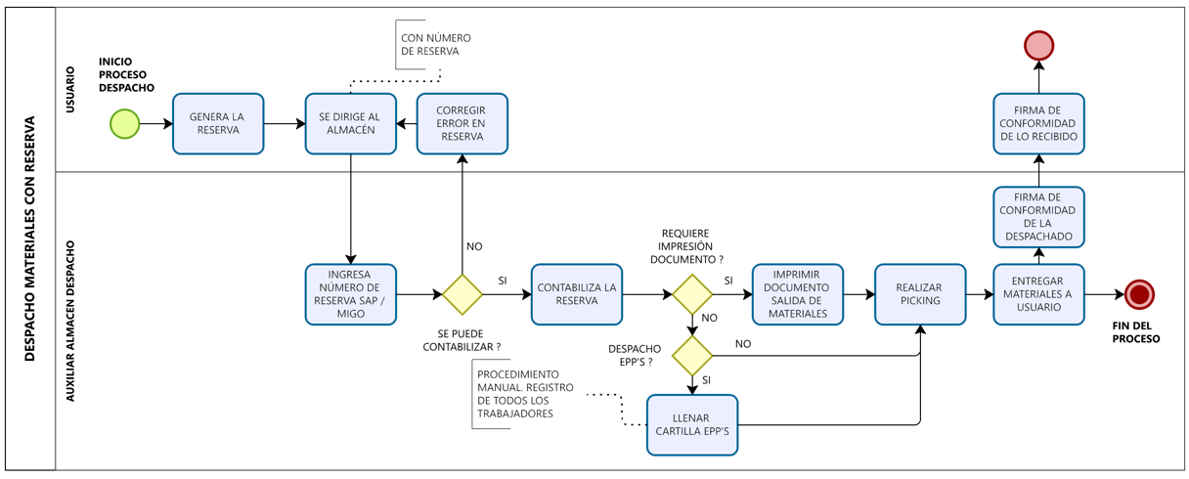
+ FLUJOGRAMA CONTROL DE PROCESOS LOGÍSTICOS
DIAGRAMAS DE FLUJO
Es un tipo de diagrama que explica visualmente un proceso o flujo de trabajo, por lo que también se llama flujograma. Utilizando símbolos y definiciones estandarizadas, los diagramas de flujo describen visualmente los diferentes pasos y decisiones de un proceso y detalla el proceso por áreas involucradas. Actualmente se usa el software Bizagi.

Slide 29
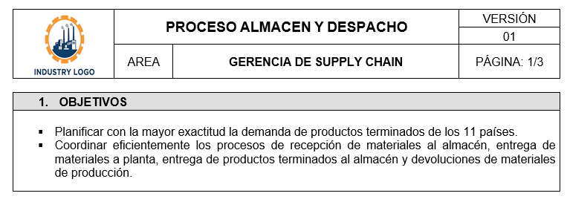
+ FLUJOGRAMA CONTROL DE PROCESOS LOGÍSTICOS
MANUALES DE PROCESOS
Es un documento que describe de forma detallada los procesos y procedimientos que se llevan a cabo en una organización. Incluye información sobre los objetivos del proceso, los pasos a seguir, los responsables de cada paso, los recursos necesarios y los documentos que se generan.
PARTES DE UN MANUAL DE PROCESOS: CABECERA Y OBJETIVOS

Slide 30
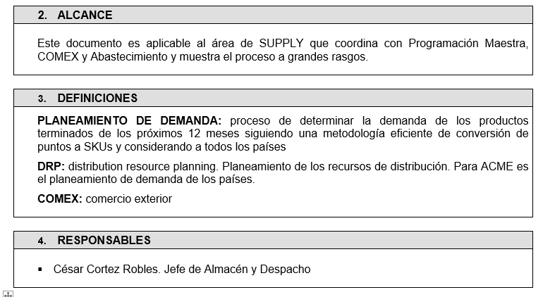
+ FLUJOGRAMA CONTROL DE PROCESOS LOGÍSTICOS
PARTES DE UN MANUAL DE PROCESOS: ALCANCE, DEFINICIONES, RESPONSABLES.

Slide 31
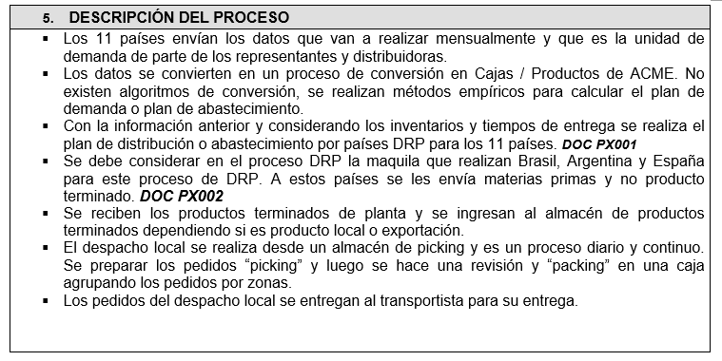
+ FLUJOGRAMA CONTROL DE PROCESOS LOGÍSTICOS
PARTES DE UN MANUAL DE PROCESOS: DESCRIPCIÓN DEL PROCESO.
Se detalla el proceso y se indican las interrelaciones con otros procesos y los documentos que se intercambian.

Slide 32
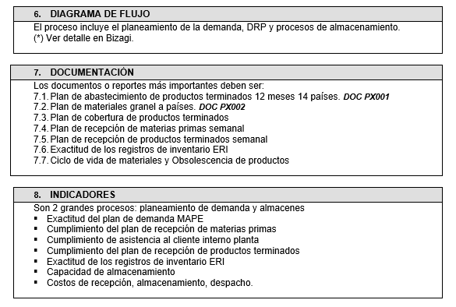
+ FLUJOGRAMA CONTROL DE PROCESOS LOGÍSTICOS
PARTES DE UN MANUAL DE PROCESOS: DIAGRAMAS DE FLUJO, DOCUMENTACIÓN, INDICADORES.

Slide 33

+ FLUJOGRAMA CONTROL DE PROCESOS LOGÍSTICOS
Lo que no se mide no se puede controlar.
Lo que no se mide y no se controla no se puede mejorar.
Notes:
Es una frase muy popular relacionada con las mediciones y documentación.

Slide 34
IDENTIFICACIÓN DE LAS FUENTES DE VARIACIÓN DE RESULTADOS

Slide 35
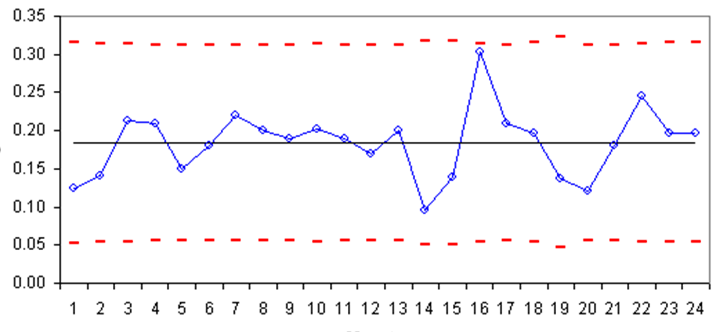
+ IDENTIFICACIÓN DE FUENTES DE VARIACIÓN DE RESULTADOS
DEFINICIÓN
Las fuentes de variación son cambios inevitables que modifican el proceso (ya sean pequeños o casi imperceptibles) que afectan posteriormente al producto que se produce o al servicio que se ofrece.
La desviación estándar es muy importante, pues es una de las formas más sencillas de controlar la variabilidad, llámense presupuestos, ventas, productos, tiempos de atención y para todo el nuevo conjunto de indicadores que están de moda.

Slide 36
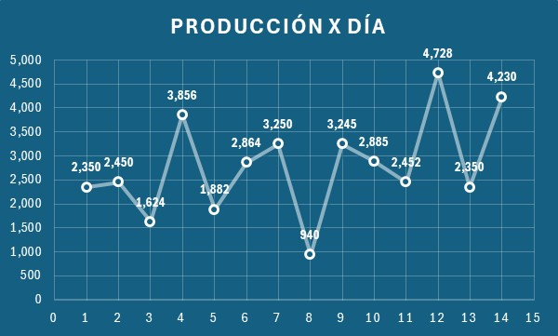
+ IDENTIFICACIÓN DE FUENTES DE VARIACIÓN DE RESULTADOS
INDICADOR DE VARIACIÓN DE DATOS EN UN PROCESO
La siguiente tabla de datos muestra las unidades producidas por día en una fábrica de alimentos en cajas. Los datos están en cajas por turno de 8 horas y corresponden con la producción del mismo producto durante ese espacio de tiempo. (Ver notas).
DÍA | PRODUCCIÓN POR TURNO
DIA 1 | 2,350
DIA 2 | 2,450
DIA 3 | 1,624
DIA 4 | 3,856
DIA 5 | 1,882
DIA 6 | 2,864
DIA 7 | 3,250
DIA 8 | 940
DIA 9 | 3,245
DIA 10 | 2,885
DIA 11 | 2,452
DIA 12 | 4,728
DIA 13 | 2,350
DIA 14 | 4,230
Notes:
Al calcular la desviación estándar el resultado es 1023.65 y el promedio es 2793 cajas. Se puede decir que hay mucha variación con respecto al promedio.

Slide 37
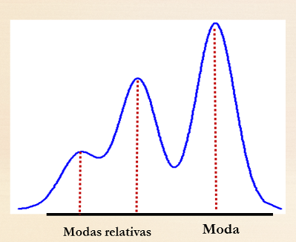
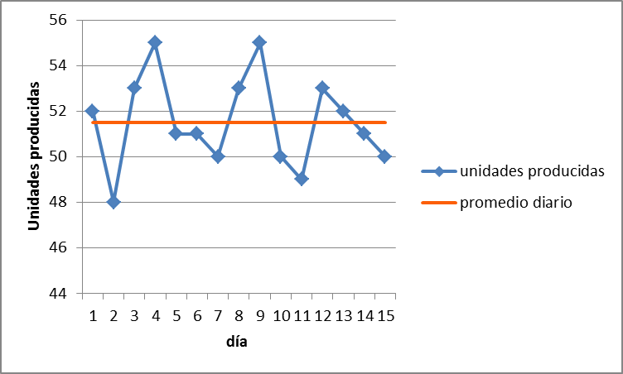
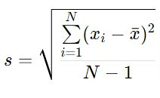
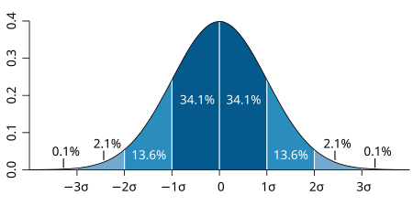
+ IDENTIFICACIÓN DE FUENTES DE VARIACIÓN DE RESULTADOS
INDICADORES DE VARIACIÓN DE DATOS EN UN PROCESO
Los indicadores son el promedio, la desviación estándar y la moda. Siempre se busca que el proceso tenga un comportamiento de distribución normal.
Moda
Promedio
Desviación Estándar
Distribución Normal
Notes:
Desviación estándar muestral, nunca poblacional.

Slide 38
IDENTIFICACIÓN CAUSAS SUPERFICIALES Y RAÍCES

Slide 39
+ IDENTIFICACIÓN DE CAUSAS PRINCIPALES Y RAÍCES
CAUSAS RAÍCES AL PROBLEMA
Es un diagrama basado en el modelo causal creado en 1943 y perfeccionado luego por Kaoru Ishikawa que muestra de manera esquemática las posibles causas de un problema o efecto específico.
Su finalidad es organizar racionalmente el análisis de un problema prioritario en diferentes tipos de procesos, especialmente los relacionados con la producción industrial más no limitados a ellos.​ Es una de las siete herramientas básicas del control de calidad.
Material
Maquinaria
Método
No tienen tarjetas de presentación
Computadoras
antigua
Falta de seguimiento
Datos limitados en
Su celular
Falta de autos
Pocas llamadas
Ventas
estancadas
Falta de
capacitación
Oficina mal ubicada
No hay control de
visitas
No llenan su CRM
Horarios extensos
Metas poco
realistas
Mano de obra
Medio
Medida

Slide 40
+ IDENTIFICACIÓN DE CAUSAS PRINCIPALES Y RAÍCES
EJEMPLO DE APLICACIÓN PARA UN CASO DE RETRASOS EN VUELOS
EQUIPO
PERSONAL
El avión llega tarde a la terminal
Agentes de la terminal insuficientes
Llegada con retraso
Limpieza con retraso de la cabina
PROBLEMA
Averías mecánicas
Terminal ocupada
Tripulación no está disponible
o llega tarde
RETRASOS EN LA SALIDA DE VUELOS
El equipaje llega tarde al avión
Aceptación de pasajeros
retrasados
Clima
Mal anuncio de
los vuelos
El combustible
llega tarde
Los alimentos
llegan tarde
Deseo de proteger a pasajeros retrasados
Tráfico Aéreo
Deseo de ayudar a los ingresos de la compañía
OTROS
MATERIALES
PROCEDIMIENTO
Hora límite de aceptación muy cercana a la hora de vuelo
Notes:
La evidencia de la causa raíz principal la ofrece la causa que tenga mayor cantidad de incidencias o impacto en el problema.

Slide 41
MATRIZ DE CONTROL DE LA CADENA DE SUMINISTROS

Slide 42

+ MATRIZ DE CONTROL DE LA CADENA DE SUMINISTROS
DEFINICIÓN DE MATRIZ DE CONTROL
La matriz de control es una herramienta complementaria a todos los aspectos relacionados con el control de un proceso y que sirve para planificar el contenido y el desarrollo de un sistema de control. Resume el plan de acción aplicado a un proceso fuera de control. Normalmente incluye la variable de control (lo que se mide), la forma de medición, el lugar y momento de medición, el estándar, quién hace el análisis, quién actúa y cómo actuar. Las matrices de control son claves para el diseño del sistema de control, la implantación y el mantenimiento de los resultados obtenidos.
Utilizada para el control interno de los procesos y también como gestión de riesgos.

Slide 43
+ MATRIZ DE CONTROL DE LA CADENA DE SUMINISTROS
EJEMPLO DE UNA MATRIZ DE CONTROL
So/ Actividad | Objetivos de Control | Controles Existentes | Responsable | Fecha de Evaluación | Riesgos Asociados | Acciones Correctivas
Proceso A | Asegurar la precisión de los registros financieros | Revisión mensual de registros contables por el equipo de contabilidad | Gerente de Contabilidad | [Fecha] | Errores contables, fraudes | Realizar capacitación adicional al personal
Proceso B | Garantizar la seguridad de los datos del cliente | Firewalls, sistemas de cifrado | Director de Tecnología de la Información | [Fecha] | Acceso no autorizado a datos de clientes | Realizar pruebas de penetración
Proceso C | Cumplir con regulaciones gubernamentales | Auditoría externa anual | Firma de Auditoría Externa | [Fecha] | Multas por incumplimiento | Implementar recomendaciones de la auditoría

Slide 44
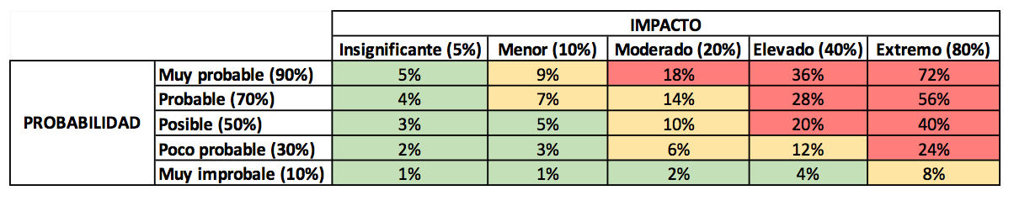
+ MATRIZ DE CONTROL DE LA CADENA DE SUMINISTROS
EJEMPLO DE UNA MATRIZ DE RIESGOS
VALORACIÓN DEL RIESGO
La tasa de riesgo (risk rating) es la valoración que determina la probabilidad y el impacto de que ocurra un riesgo dentro de la cadena de suministro. La probabilidad se refiere a la posibilidad de que ocurra el evento, y el impacto, a la magnitud de la pérdida en caso de que suceda. Su fórmula es la siguiente:
Tasa de riesgo = Probabilidad x Impacto

Slide 45
IDENTIFICACIÓN EN LA MATRIZ DE LOS INDICADORES NEGATIVOS SOLUCIÓN PARA CONVERTIRLOS EN POSITIVOS

Slide 46
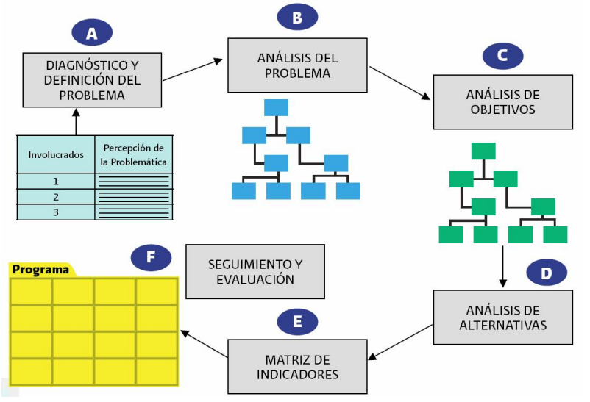
+ IDENTIFICACIÓN EN LA MATRIZ DE LOS INDICADORES NEGATIVOS SOLUCIÓN PARA CONVERTIRLOS EN POSITIVOS
MARCO DE REFERENCIA PARA RESOLVER UN PROBLEMA
Hay que pasar por 6 pasos para resolver algún problema o indicador negativo en la matriz de indicadores de la cadena de suministros. Se muestra el marco teórico:

Slide 47

+ IDENTIFICACIÓN EN LA MATRIZ DE LOS INDICADORES NEGATIVOS SOLUCIÓN PARA CONVERTIRLOS EN POSITIVOS
INDICADORES EN ESTADO NEGATIVO
Los indicadores que se encuentran con valores negativos requieren de alguna acción para corregirlos. Lo primero es analizar la causa raíz del problema para aplicar acciones directas a esa causa raíz. Los problemas en la cadena de suministros se pueden agrupar en los siguientes:
01
Fuentes de abastecimiento.
02
Costos logísticos, producción o distribución.
03
Modalidades de transporte.
04
Red de distribución.

Slide 48

CONCLUSIONES MÁS REFERENCIAS

Slide 49

+ CONCLUSIONES
La cadena de suministros eficiente requiere de procesos excelentes y estos deben ser medidos con indicadores desde proveedores hasta la entrega del producto o servicio al cliente.
Los indicadores miden la variación de una variable de un proceso que se desea controlar. El análisis de las variaciones es muy importante para controlar el proceso y buscar mejoras en la eficiencia del proceso.
Documentar los procesos es una buena práctica de negocio y esto significa diagramas de flujo y una serie de documentos que hay que elaborar para cada uno de los procesos.
La conclusión es que tanto la productividad como la eficiencia son importantes.

Slide 50

BIBLIOGRAFÍA MÁS REFERENCIAS

Slide 51

+ BIBLIOGRAFÍA
APICS Dictionary, Thirdteenth Edition 2010. The Association for Operations Management. Chicago, Illinois, USA
Chopra, S. (2020). Administración de la cadena de suministro. (6a. ed.) Pearson Educación.
Ballou, Ronald H. (2004) Logística. Administración de la Cadena de Suministro. Pearson Educación. México.
Mora García, Luis Aníbal (2016). Gestión logística integral: las mejores prácticas en la cadena de abastecimientos. Bogotá: ECOE.
Solórzano, María José (2018). Optimización de la cadena logística. Ic editorial. España.
Martinez Gonzales, Pedro (2006). El Transporte Terrestre de Mercancías. Ediciones Diaz de Santos. Buenos Aires. Argentina

